Slide 1
Gezondheidskunde
Ademhaling

Slide 2
Maken opdrachten
Werkboek VVT2:
H9 opdracht 1, 3, 4, en 6
H10 opdracht 1, 2, en 6

Slide 3
Inleiding
Teken het ademhalingsstelsel zoals jij denkt dat die eruit ziet.
Benoem de verschillende onderdelen van het ademhalingsstelsel.

Slide 4
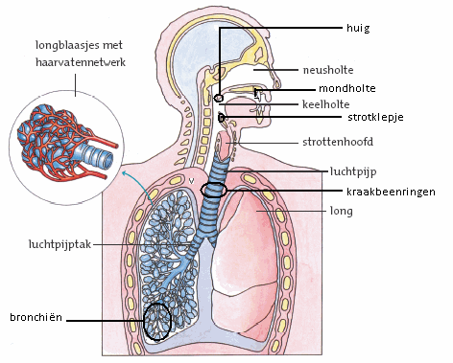
Anatomie ademhalingsstelsel
Welke weg legt de ingeademde lucht in je lichaam af?
https://schooltv.nl/video/luchtwegen-welke-weg-legt-de-ingeademde-lucht-in-je-lichaam-af/

Slide 5
Ademhalingsstelsel
https://www.youtube.com/watch?v=-OpKoSGv0IM
Neus- en mondholte
Keelholte
Strottenhoofd
Luchtpijp en luchtpijptakken
Longen
Functie:
Verwarmen, bevochtigen en reinigen de ademlucht.

Slide 6
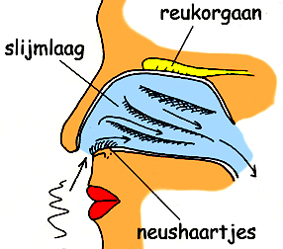
Neus
De lucht naar binnen via de neus …
Verwarmen
Bevochtigen
Zuiveren
Ruiken

Slide 7
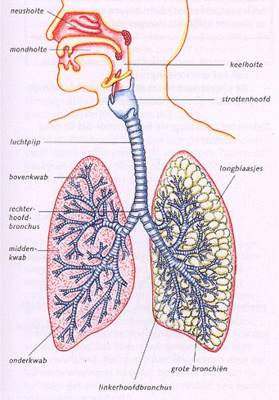
Keelholte en luchtpijp
Strottenhoofd
Stembanden
Strotklepje
Luchtpijp
Bronchiën
Slijmvlies: trilhaarepitheel

Slide 8
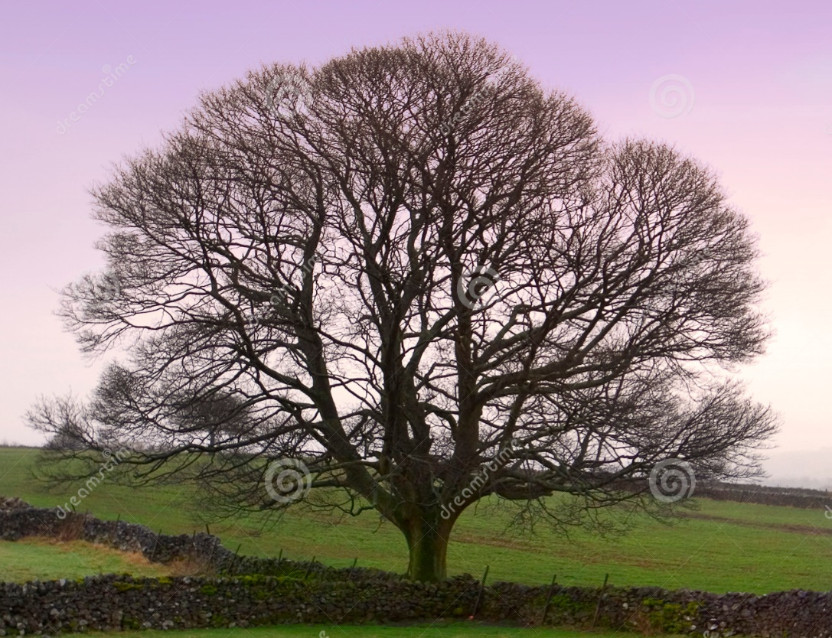
Luchtpijp en luchtpijptakken
In de longen vertakken beide luchtpijpvertakkingen (bronchiën) zich als takken van een boom

Slide 9
Luchtpijp en luchtpijptakken
Luchtpijp = 11 cm lang
Hoefijzervormige kraakbeenringen → functie:
Voorkomen dichtslaan of afknellen luchtpijp
Trilhaartjes → hoestprikkel bij stof

Slide 10
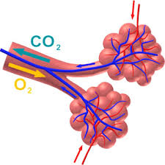
Longblaasjes
Geen kraakbeen
Trosvormig
Uitwisseling van O₂ en CO₂

Slide 11
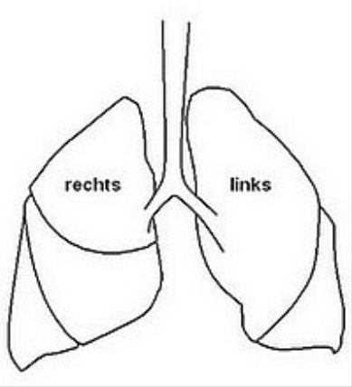
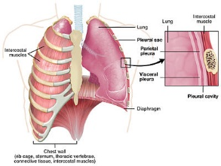
Longen
Rechterlong : drie longkwabben
Linkerlong: twee longkwabben
Twee pleurabladen
Binnenste vlies is het longvlies
Buitenste vlies is het borstvlies

Slide 12
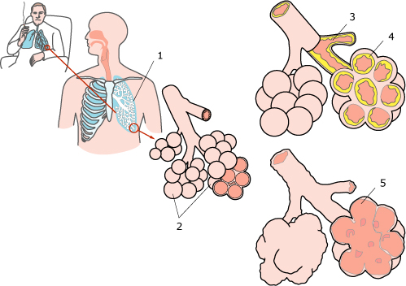
onderste luchtwegen
luchtwegen zijn bedekt met slijmvlies en trilharen

Slide 13
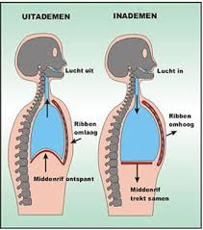
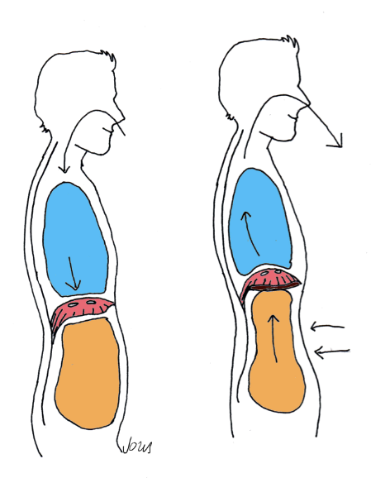
Mechanisme van de ademhaling
Borstademhaling
Buikademhaling
Aantal ademhalingen per minuut = 12-16 keer

Slide 14
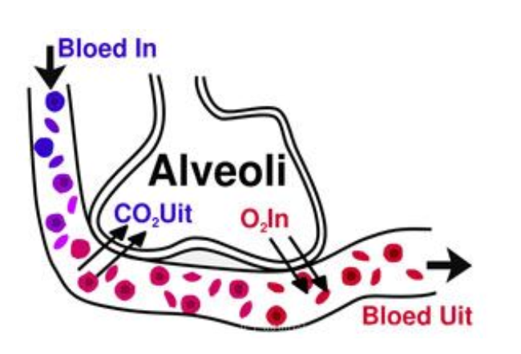
Gasuitwisseling

Slide 15
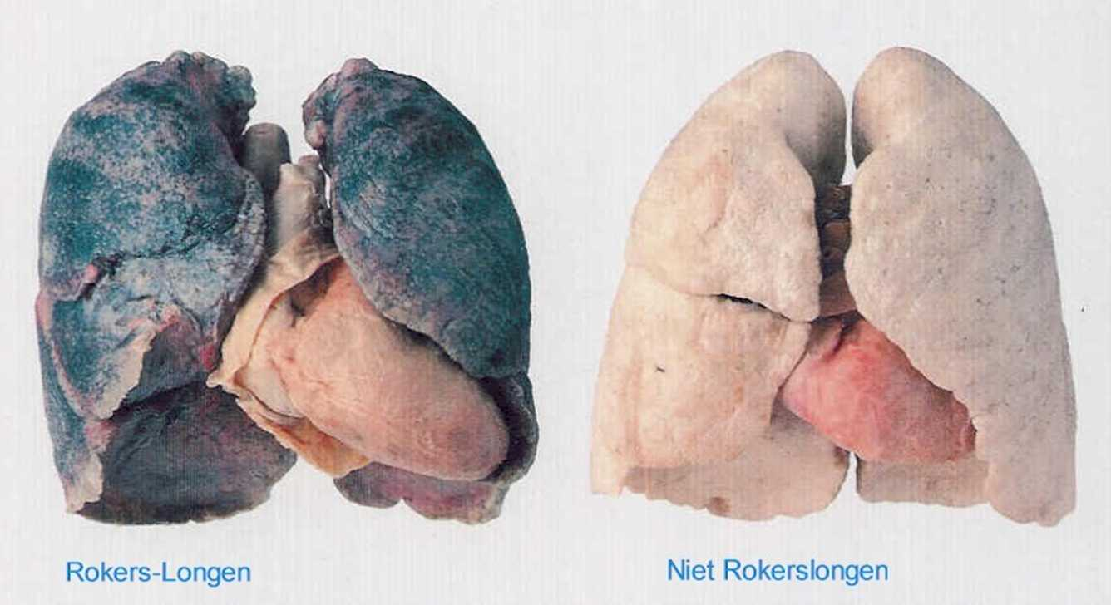
Wat gebeurt er met de longen tijdens het roken?

Slide 16
Maken opdrachten
Werkboek PB2:
H3 opdracht 1, 2, 3 en 6

